Slide 1

Analýza začátečnických programů v Pythonu
Vojtěch Sassmann – obhajoba BP
1

Slide 2

Cíle práce
Analýza uživatelských řešení jednotlivých úloh ze systému Tutor z části „Interaktivní Python“
Vyhledání skupin uživatelských řešení
Vyhodnocování podobnosti jednotlivých úloh
2

Slide 3
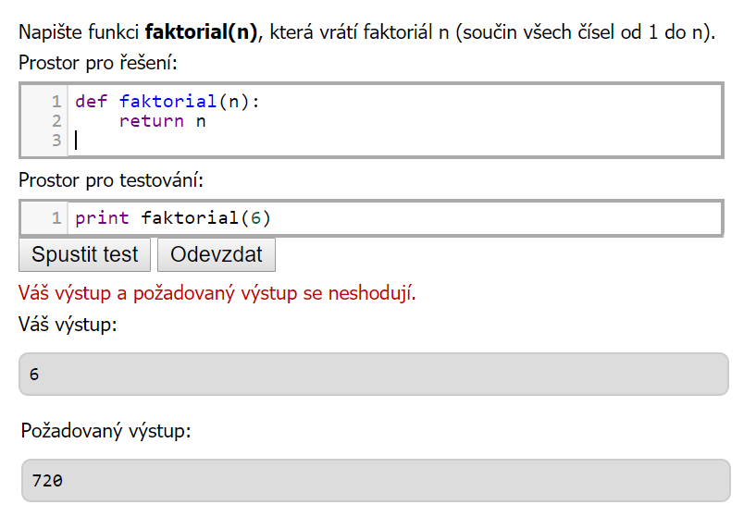
Ukázka úlohy
3

Slide 4
Vyhodnocování skupin uživatelských řešení
4

Slide 5
Motivace
Vysoký počet řešení (řádově 10 000)
Přehled o přístupech uživatelů k daným problémům
  Pro vyučující – upozornění na časté chyby
  Pro studenty – přehled o jiných možných řešeních
Vyhodnocování skupin uživatelských řešení
5

Slide 6
Postup
Metody zpracování jednotlivých řešení
Porovnávání jednotlivých řešení
Shlukování
Vyhodnocování skupin uživatelských řešení
6

Slide 7
Model Bag-of-words
Definování a vyhledání klíčových slov
Vypočítávání vektoru vlastností pro každé řešení
Vyhodnocování skupin uživatelských řešení
7

Slide 8
Ukázka
def foo(a, b):
c = a * b
while c > a:
print("FI MUNI")
print("IS THE BEST")
+ | - | * | / | for | while | print | % | if | >
0 | 0 | 1 | 0 | 0 | 1 | 2 | 0 | 0 | 1
Vyhodnocování skupin uživatelských řešení
8

Slide 9
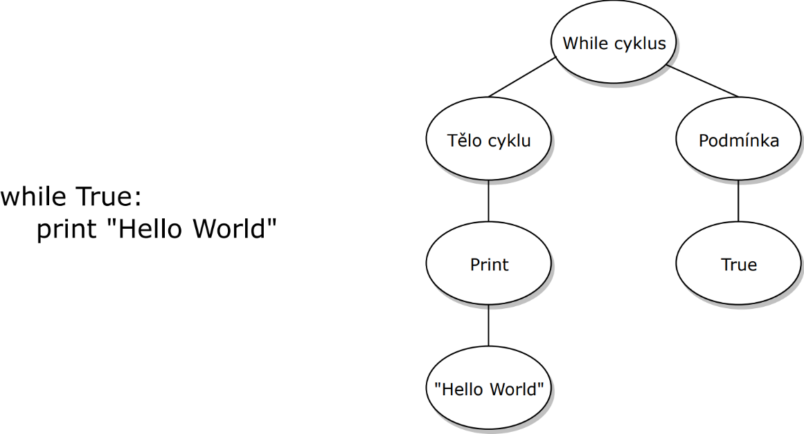
Model abstraktního syntaktického stromu
Převod programu na abstraktní syntaktický strom
Vyhodnocování skupin uživatelských řešení
9

Slide 10
Porovnávání jednotlivých řešení
Rozdíl mezi dvěma řešeními = počet editací jednoho na získání druhého
  V kontextu bag-of-words součet rozdílů jednotlivých položek vektoru vlastností
  V kontextu AST počet operací:
    Přidání uzlu
    Přejmenování uzlu
    Smazání uzlu
    Přesun uzlu
Vyhodnocování skupin uživatelských řešení
10

Slide 11
Srovnání
Bag-of-words
Výhody:
  Snazší implementace
Nevýhody:
  U složitých úloh nefunguje správně
  Nutno určit jaké programové konstrukce se mají vyhledávat
AST
Výhody:
  Funguje správně i u složitých úloh
  Dokáže detekovat více věcí, jako například deklarování proměnných
  Netřeba specifikovat, co přesně se má vyhledávat
Nevýhody:
  Složitější implementace
Vyhodnocování skupin uživatelských řešení
11

Slide 12
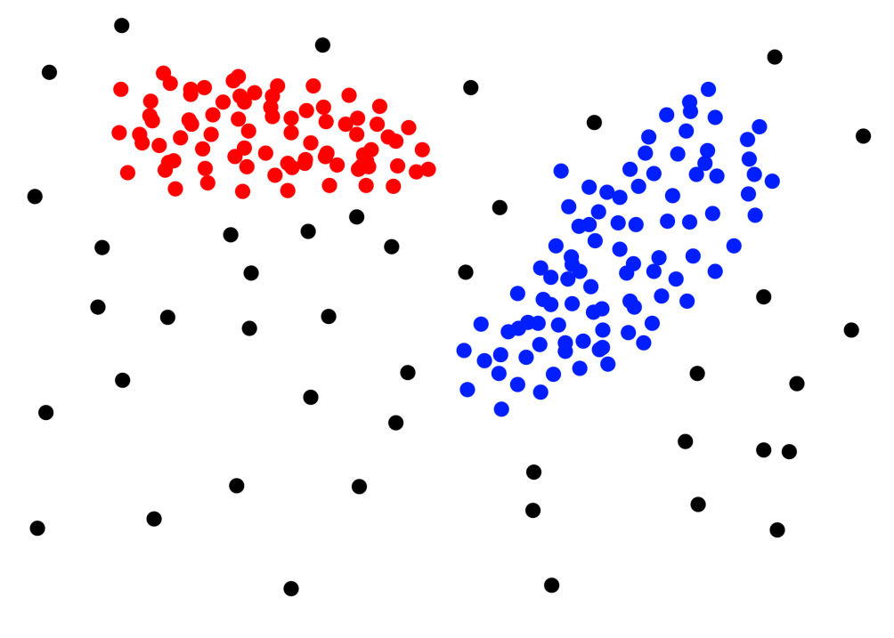
Shlukování
Algoritmus DBSCAN
Detekce odlehlých bodů
Dokáže najít shluky s
různými tvary
Vyhodnocování skupin uživatelských řešení
12

Slide 13
Ukázky výsledků
Faktoriál
Vyhodnocování skupin uživatelských řešení
13

Slide 14
Analýza podobnosti jednotlivých úloh
Analýza podobnosti jednotlivých úloh
14

Slide 15
Motivace
Umožnění navigace mezi jednotlivými úlohami – doporučení podobné/odlišné úlohy na základě výkonu uživatele
Doporučení pro tvůrce úloh, kam má zařadit nově vytvořenou úlohu
Analýza podobnosti jednotlivých úloh
15

Slide 16
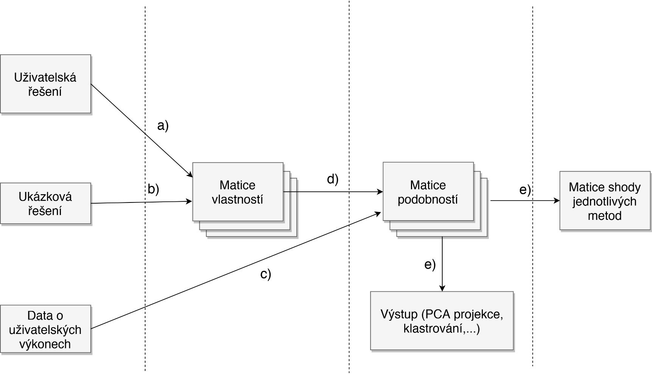
Proces vyhodnocování podobnosti úloh
Analýza podobnosti jednotlivých úloh
16

Slide 17
Ukázka matice vlastností
 | + | - | * | For | While | Print
Faktoriál | 1 | 0 | 1 | 1 | 0 | 0
Největší společný dělitel | 2 | 1 | 2 | 3 | 1 | 2
Dvojnásobek | 1 | 0 | 0 | 0 | 0 | 1
Palindrom | 0 | 0 | 0 | 1 | 0 | 0
Analýza podobnosti jednotlivých úloh
17

Slide 18
Využití bag-of-words
Vyhledávání programovaných konstrukcí používaných k vyřešení jednotlivých úloh
Dvě úlohy jsou si podobné, pokud je uživatelé typicky řeší s využitím stejných programových konstrukcí
Určení reprezentativního vektoru pro každou úlohu
  Nejčastěji se vyskytující
  Průměr z nejčastěji se vyskytujících
Analýza podobnosti jednotlivých úloh
18

Slide 19
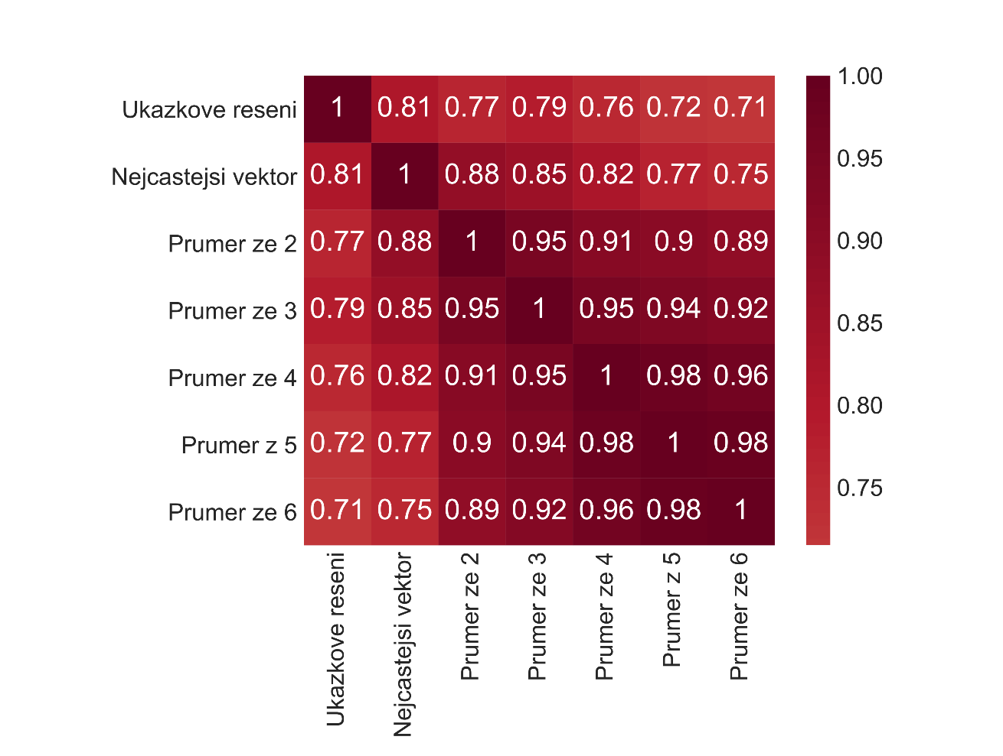
Určení reprezentativního vektoru
Analýza podobnosti jednotlivých úloh
19

Slide 20
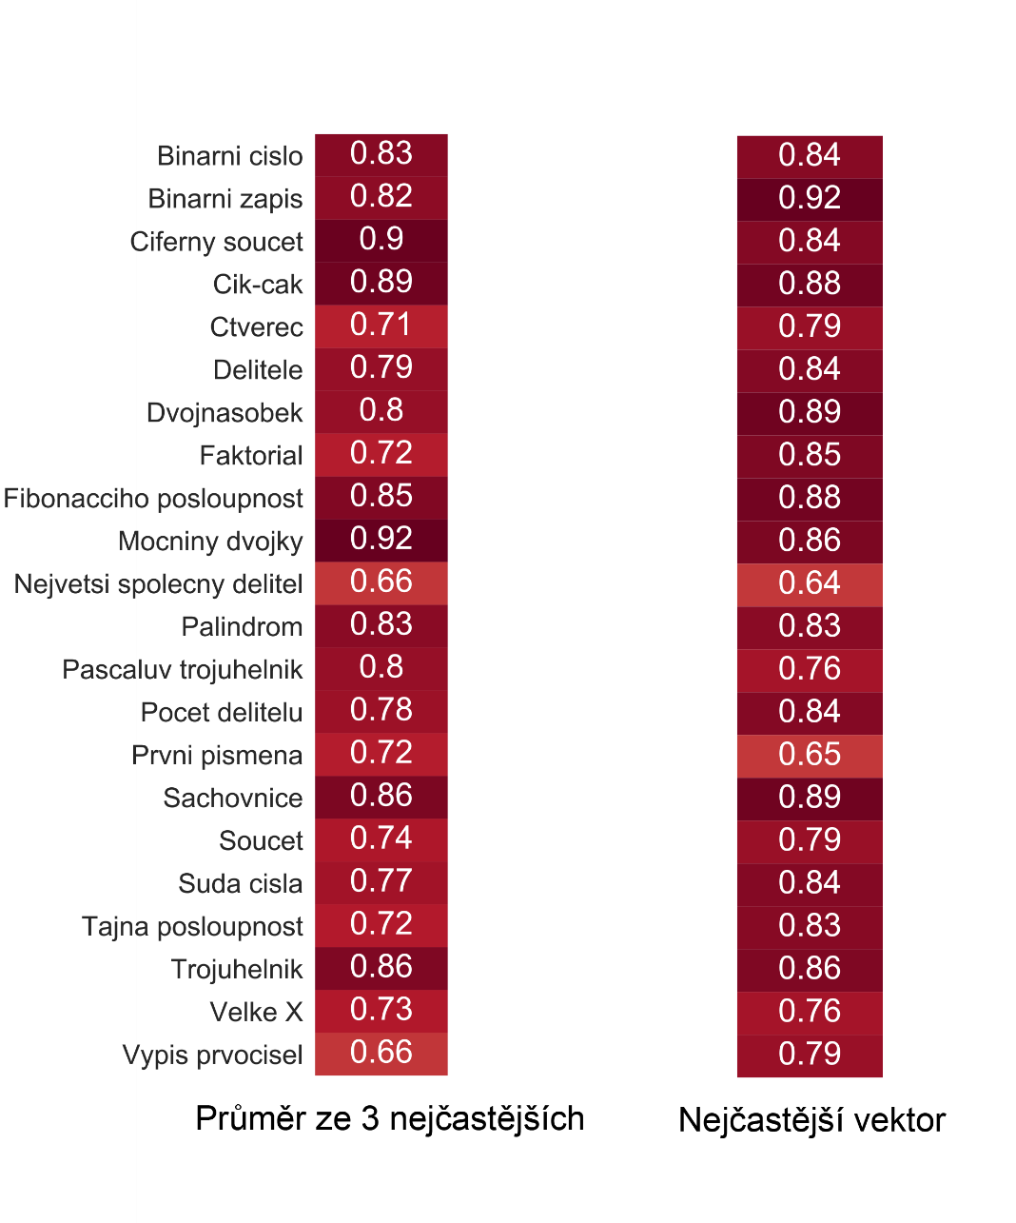
Určení reprezentativního vektoru
Analýza podobnosti jednotlivých úloh
20

Slide 21
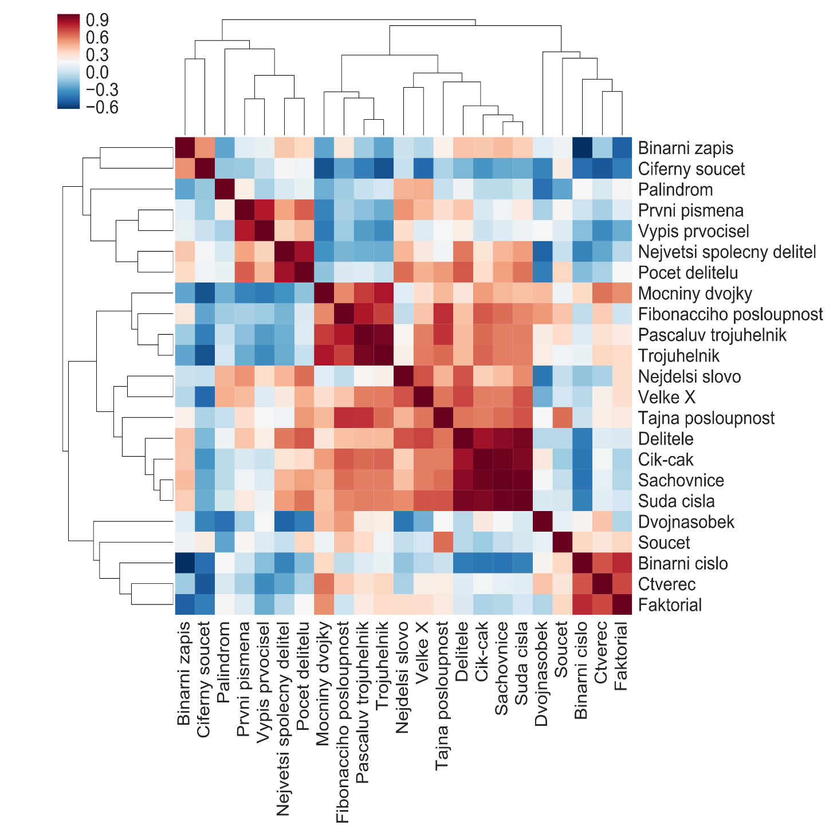
Analýza podobnosti jednotlivých úloh
21

Slide 22
Děkuji za pozornost.
Definujte zápatí - název prezentace / pracoviště
22

